Slide 1


Universidad Autónoma del Estado de México
Facultad de Economía
Diapositivas
UNIDAD 2: ECONOMÍA REGIONAL
Programa Educativo: Licenciatura en Economía
Unidad de Aprendizaje: Economía Espacial
Créditos Institucionales : 10
Clave: L43003
Dr. Oscar Manuel Rodríguez Pichardo
Notes:
Se presentan la información requerida que permite la correcta identificación de la diapositivas de la unidad II de la asignatura «Economía Espacial».

Slide 2

Presentación
Se exponen los temas de la unidad numero dos de la asignatura: Economía espacial.
Con el objetivo de que el alumno Identifique teóricamente los tipos de regiones y el desarrollo Regional con el fin de comprender el concepto de región.
Así mismo entenderá los problemas y retos del desarrollo regional, y determinará la contribución de las unidades regionales al desarrollo nacional.
Notes:
Se presenta el material elaborado, teniendo como objetivo que el alumno comprenda el concepto de región.

Slide 3

Unidad de Competencia 2.
Asignatura: Economía Espacial
2
Economía Regional
2.1 La Región y su Conceptualización
2.2 Tipos de regiones
2.3 Modelos neoclásicos de análisis regional y de crecimiento regional.
Notes:
Se especifican los temas a tratar en la Presentación. Éstos corresponden a la unidad numero dos del programa de la asignatura: Economía Espacial

Slide 4
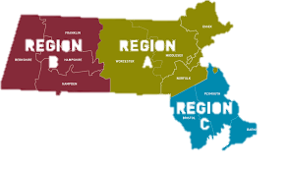
2.1 La Región y su conceptualización
Espacio Homogéneo
Interacción de varios componentes
Identidad
Diferentes funciones
Notes:
Se expone el primer tema en donde se explica el concepto de región como un espacio relativamente homogéneo caracterizado por la interrelación de uno o varios componentes, que le dan identidad, y con diferentes funciones en relación con otras regiones.

Slide 5
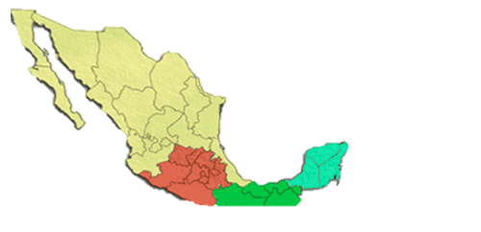
Problema geográfico
¿Por qué una parte de la superficie terrestre difiere de otra?
Notes:
Se explica la región como un problema geográfico en donde se desea saber cómo y por qué una parte de la superficie terrestre difiere de otra. Así, cada una de estas partes o áreas diferenciadas, constituyen lo que llamamos comúnmente región.

Slide 6
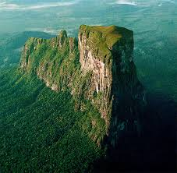
Región
Extensión
Repetición de elementos sobre determinadas superficies
Paisaje geográfico
Notes:
Otra característica es que la región corresponde al área de extensión de un paisaje geográfico. Este paisaje nace de la repetición de elementos sobre determinadas superficies.

Slide 7
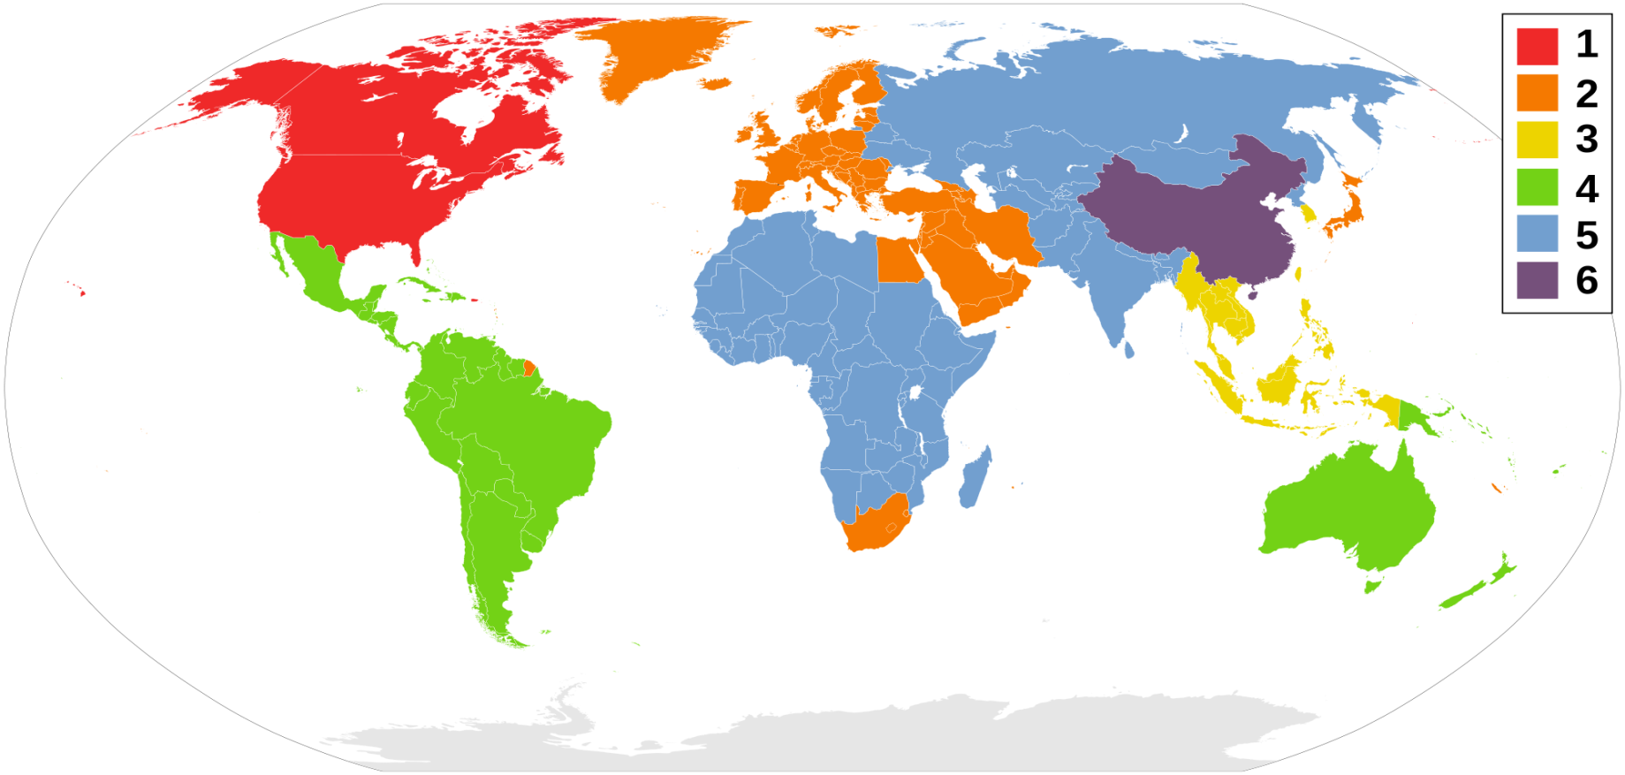
2.2 Tipos de Regiones
Natural
Biográfica
Cultural
Lingüísticas
Notes:
Los tipos de regiones más comunes las podemos describir en: natural, biográfica, cultural, lingüística

Slide 8

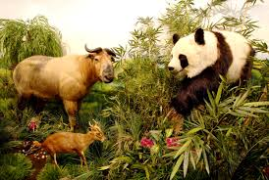
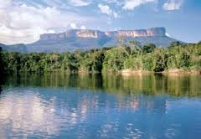
Las regiones naturales
Diversidad de los
componentes físicos
Relieve
Vegetación
Clima
Hidrografía
Fauna
Notes:
Se explica que una región natural considera la diversidad de los componentes físicos, es decir, vegetación, hidrografía, fauna, clima, etc.

Slide 9
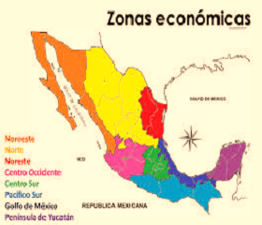
Región económica
Acuerdos o intercambios comerciales
Entre países o provincias
Grado de desarrollo
socioeconómico.
Notes:
La región económica se forma entre territorios que celebran acuerdos o intercambios comerciales. El nivel de acuerdo puede ser entre países o provincias y dependerá del grado de desarrollo socioeconómico.

Slide 10

Región de origen Marxista
Espacio
Relaciones
Producción
Sociales
Económicos
Ideológicos
Notes:
Es un concepto de origen marxista que se refiere al espacio construido por unas determinadas relaciones sociales de producción. Es conceptualmente más amplio y completo al involucrar aspectos económicos, políticos e ideológicos.

Slide 11

División social y espacial del trabajo
Concentración y centralización del capital
División social del trabajo
Determinantes de la acumulación del capital
Notes:
Se hace una explicación mas detallada del papel que tiene el espacio en las relaciones capitalistas de producción. La división territorial del trabajo y la división social dan la pauta para los procesos de producción y reproducción del valor y con ello determinan los procesos de acumulación de capital.

Slide 12
Otros tipos de Regiones
DOS CUALIDADES DEL ESPACIO
UNIFORMIDAD
FUNCIONALIDAD
REGIONES HOMOGÉNEAS O UNIFORMES
FORMAS DE ORGANIZACIÓN
REGIONES FUNCIONALES
Sustentado en la teoría
Notes:
Una región puede clasificarse de acuerdo a la cualidad del espacio que puede ser de uniformidad o funcionalidad. Se consideran las formas de organización que pueden formar regiones uniformes o regiones funcionales.

Slide 13
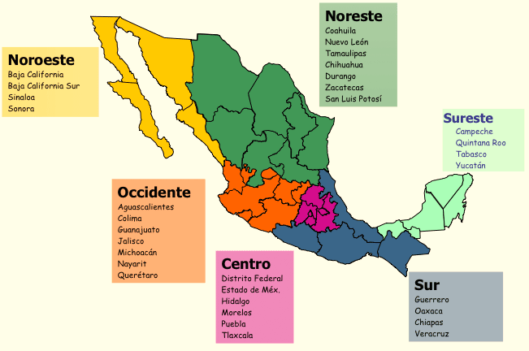
Regiones en México
Notes:
La agrupación de los estados que presentan características similares ya sean de tipo físico, cultural, económico, etc., da origen a la formación de siete regiones, lo cual nos permitirá y facilitará el análisis económico, físico y cultural.

Slide 14

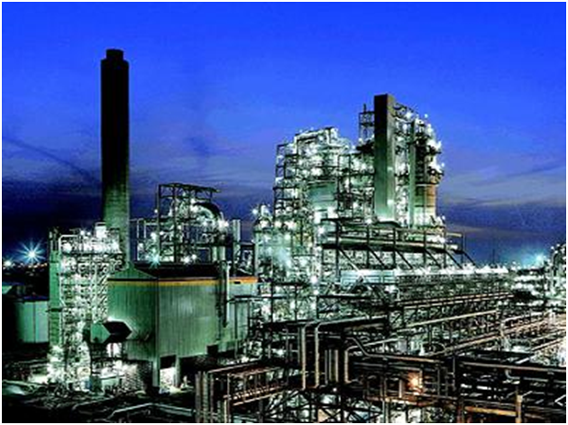
2.3 Modelos neoclásicos de análisis regional y de crecimiento regional.
Mejorar el nivel de vida
Económico y social
de grupos específicos
de población
Notes:
Comienza el tercer y último tema de la presentación en donde recordamos que al crecimiento regional se le adhiere el término de desarrollo el cual implica mejorar el nivel de vida de la población e incluye aspectos económicos y sociales.

Slide 15
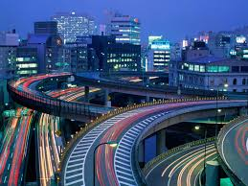
Teorías de Desarrollo Regional
(Exógeno)
Exógena
Procesos de Desarrollo económico
Crecimiento desequilibrado
Causalidades acumulativas
Notes:
Se presenta una lista de las teorías de desarrollo regional con un enfoque exógeno
Teoría de los procesos de desarrollo económico.
Teoría del crecimiento desequilibrado.
Teorías de las causalidades acumulativas.

Slide 16



Teoria: Procesos de Desarrollo Regional.
Hermansen
Desarrollo cultural
Desarrollo social
Desarrollo politico-administrativo
Notes:
Se expone la Teoría de los procesos de desarrollo económico.
Propuesta por Hermansen en la cual, divide el desarrollo de una región en tres procesos: a) procesos de desarrollo cultural, b) procesos de desarrollo social y c) procesos políticos, administrativos e institucionales.

Slide 17
Teoría del crecimiento desequilibrado. Hirschman
El desarrollo se inicia generalmente en una o pocas regiones de un país
Aglomeraciones
crecientes
Notes:
Se expone la teoría de crecimiento desequilibrado propuesta por Hirschman en donde parte del supuesto de que el desarrollo se inicia generalmente en una o pocas regiones de un país, y que una vez que este se ha presentado, se generan fuentes poderosas que forman aglomeraciones crecientes en aquellos lugares donde se iniciaron.

Slide 18
Teorías de las causalidades acumulativas. Myrdal
Efectos positivos
Grandes aglomeraciones
Mayor será el ritmo y el nivel de desarrollo
Notes:
En la teoría de causalidad acumulativa, Myrdal cree las grandes aglomeraciones tienen efectos positivos en el crecimiento y desarrollo del país y que entre mas grande sea la aglomeración mayor será el ritmo y el nivel de desarrollo.

Slide 19
Teorías de Desarrollo Regional (Endógeno)
TEORIAS DE PREDOMINACION ENDOGENA
Teoría de la localización industrial.
Teoría de los lugares centrales.
Teoría de la base de exportación.
Teoría de las etapas del desarrollo.
Teoría sobre el uso del suelo.
Polos de desarrollo
Teoría relativa a la estructura industrial regional
Notes:
Se presenta una lista de las teorías de desarrollo regional con un enfoque endógeno

Slide 20
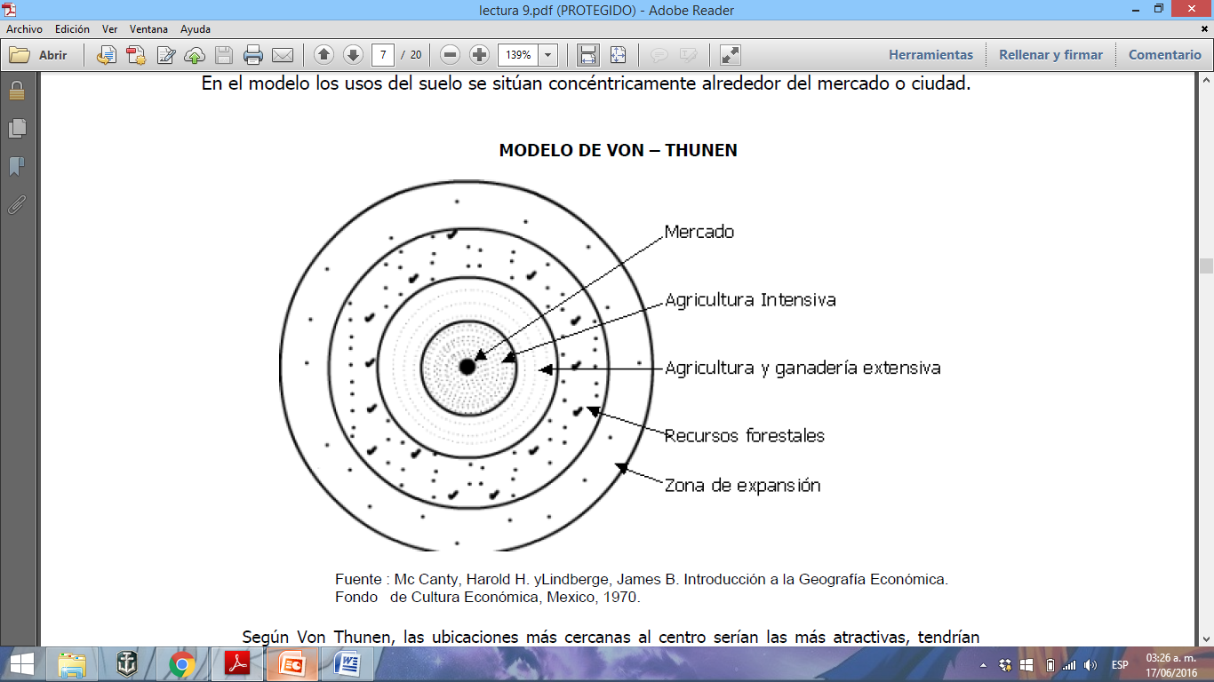
Teoría sobre el uso del suelo
Von Thünen
Precios de la tierra
Calidad de la tierra
Costos de transporte
Notes:
Von Thünen construyo un modelo basado en los precios de la tierra, la calidad de la misma y los costos de transporte. La idea central es que la renta varía con la distancia con respecto al mercado en un espacio isotrópico y aislado.

Slide 21
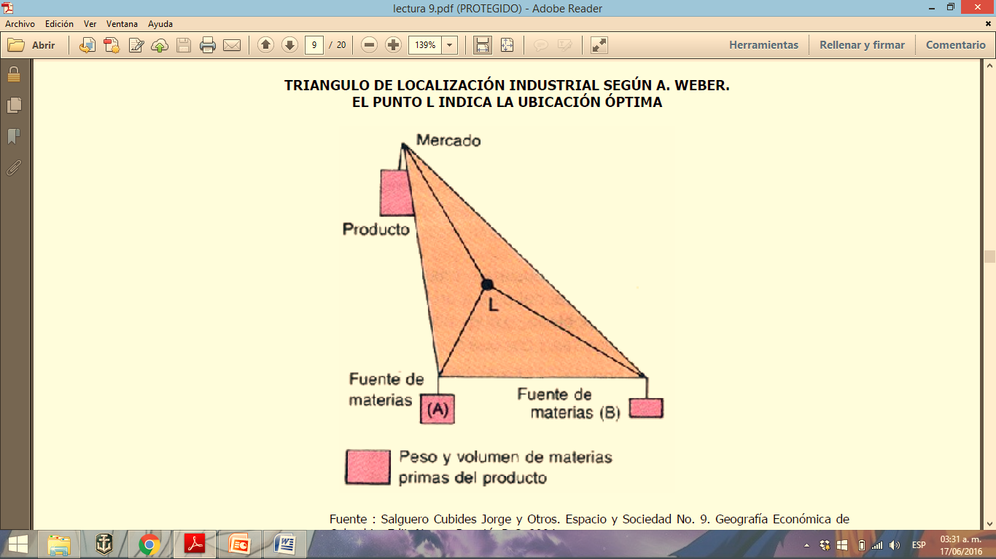
Teoría de la localización industrial
Weber
Espacio
Isotrópico
Recursos
Mercado
Notes:
Para su teoría Weber supone un espacio isotrópico, pero con recursos localizados en un punto y con un mercado en otro punto. Weber representara su teoría en un triangulo en el cual dos vértices corresponden a los productos que necesita para su elaboración y otro vértice en el lugar de mercado.

Slide 22
Teoría de los lugares centrales
Walter Christaller
Sector terciario y diversificado
Población grande
Jerarquía de Núcleos urbanos
Notes:
Teoría de los lugares centrales.
Walter Christaller en su teoría concluyo una jerarquía de núcleos urbanos. Los centros de alta jerarquía se caracterizan por población grande, sostenida económicamente por un sector terciario, altamente diversificado en donde se destacan los servicios para una mayor área de influencia. A menor jerarquía, menor población y menor área de servicios.

Slide 23
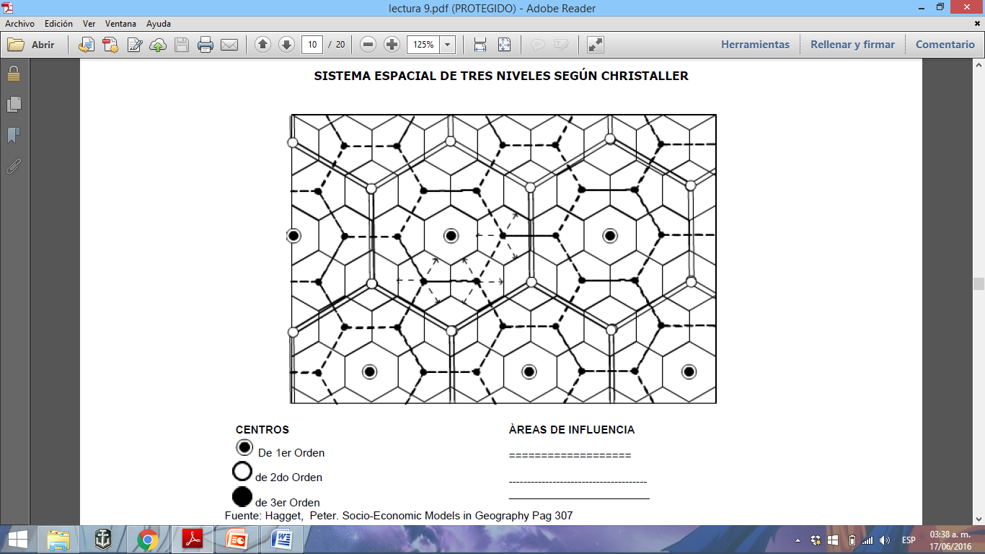
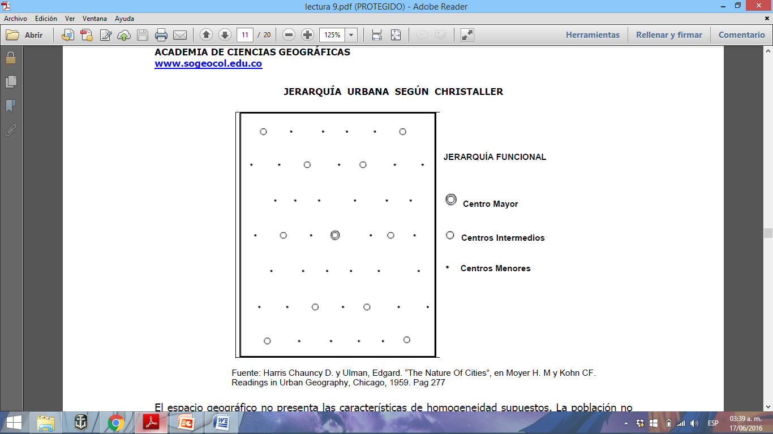
Desarrollo Regional
Notes:
Se presenta el modelo de funcionamiento según Christaller

Slide 24

Teoría de la base de exportación
. Douglas C. North
Motor de desarrollo regional.
Región
Mercado pequeño
Dinámico
Persistente
Notes:
La argumentación de Douglas es que una región ofrece un mercado demasiado pequeño pero sostiene (al menos en las fases iniciales) un ritmo de desarrollo dinámico y persistente. De aquí que las actividades económicas con una producción altamente exportable constituyen el motor de desarrollo regional.

Slide 25
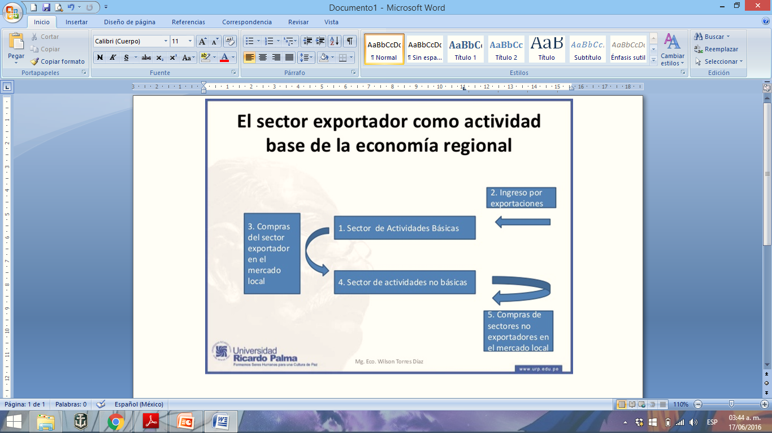
Desarrollo Regional
Notes:
Se explica el funcionamiento del sector exportador como actividad base de la economía regional

Slide 26
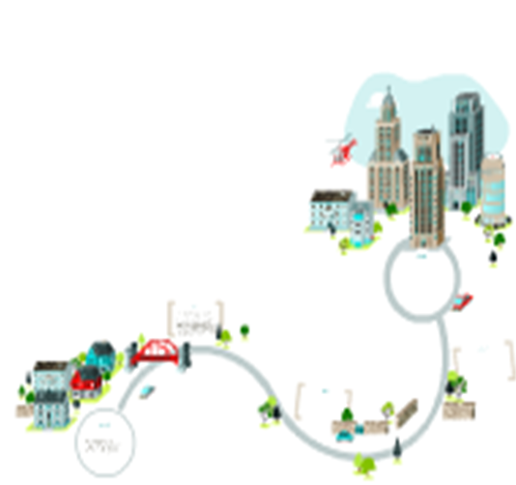
Teoría de los polos de desarrollo.
Francois Perroux
Punto Geográfico
Difusión
Canales
Notes:
Francois Perroux, manifestó en 1955 que “El crecimiento económico no aparece en todos los lugares al mismo tiempo: surge de un determinado punto geográfico, para después difundirse a través de diferentes canales de intensidad variable”.

Slide 27
Teoría de las etapas del desarrollo.
Rostow
Sociedad tradicional
Crear condiciones previas al arranque
Despegue
Camino a la madurez
Etapa del consumo de masas
Notes:
Rostow considero el transcurrir de la historia moderna como un conjunto de etapas de desarrollo económico.
Sociedad tradicional (agricultura de subsistencia)
Despegue (cuando la tasa de inversión supere la tasa de población
Camino a la madurez (que dura 60 años)
Etapa del consumo de masas

Slide 28

Teoría relativa a la estructura industrial regional
Richardson
Inversión de los empresarios
Estructura industrial
Notes:
Richardson explica las interrelaciones del desarrollo económico de una región con su estructura industrial y los cambios de la misma. Según este enfoque las fuerzas que influyen favorable o desfavorablemente sobre el proceso de desarrollo regional son las decisiones para invertir y localizar las inversiones de los empresarios.

Slide 29
Conclusiones
Entender el concepto de Región va más allá de considerar sólo aspectos naturales.
La Región debe ser entendida como un espacio homogéneo y la clasificación más utilizada es: la región económica, social y cultural.
El mayor problema a resolver es detectar qué factores causan las diferencias entre cada territorio. De esta situación surgen teorías con enfoques distintos (endógenos, y exógenos) que tratan de explicar el grado de crecimiento, desarrollo y funcionamiento al interior de las regiones.
Notes:
Se presentan las conclusiones de los temas expuestos en la Presentación.

Slide 30
Referencias
Revista Geográfica Digital. IGUNNE. Facultad de Humanidades. UNNE. Año 9. Nº17. Enero - Junio 2012. ISSN 1668-5180 Resistencia, Chaco.
Alejandre Ramos, Gonzalo; Pineda Muñoz, Javier. Desarrollo y espacio regional, una aproximación teórica metodológica. Espacios Públicos, vol. 14, núm. 30, enero-abril, 2011, pp. 192-210 Universidad Autónoma del Estado de México. Toluca, México.
Salguero Cubides, Jorge. Enfoques sobre algunas teorías del Desarrollo Regional. Sociedad geográfica de Colombia. Academia de ciencias geográfica. 2006
Notes:
Se presentan las referencias utilizadas.

